Slide 1
区块链分享
1. 区块链行业分类
2. 白皮书和其对应发行币的现状分享
3. 交易所的交易模型
4.积分和数字货币的区别和运用
时间：2018/08/03

Slide 2
区块链行业分类
根据客户需求，制作基于DLT技术的分布式账本运用，在DLT上实现客户要求的业务需求，这类与传统解决方案的人才十分接近
公司在已经具有行业的自身经验，目标是通过技术选型选择某个公链，在此公链上开发基础区块链的应用。目前如游戏与社交类的项目比较成熟，游戏类有以太猫，fomo3D，LeBloc等，内容社区类的有币问，币乎，Steemit。这一类的特点是可以很好的与技术结合，在业务层面利用区块链的资产数字化特征，商业潜力大，技术发展空间大，进入门槛较低，风险较低
公司获得融资或者在海外发起ICO，目标研究新一代公链，这一类是为了通过改进现有的区块链技术不足而创建的项目，技术发展空间最大，进入门槛最高，风险最高
区块链生态基础设施类。数字资产交易平台、数字资产管理、移动钱包、硬件冷钱包、数字金融媒体、区块链咨询、矿池运营等都属于此类，这些都是目前商业利润最高的区块链行业，技术发展空间较大，进入门槛较低，风险也较低

Slide 3
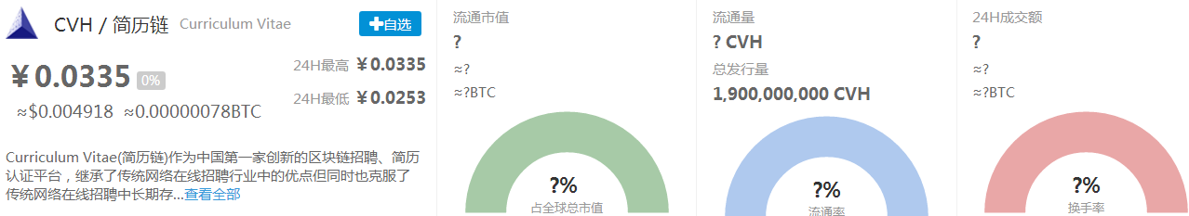
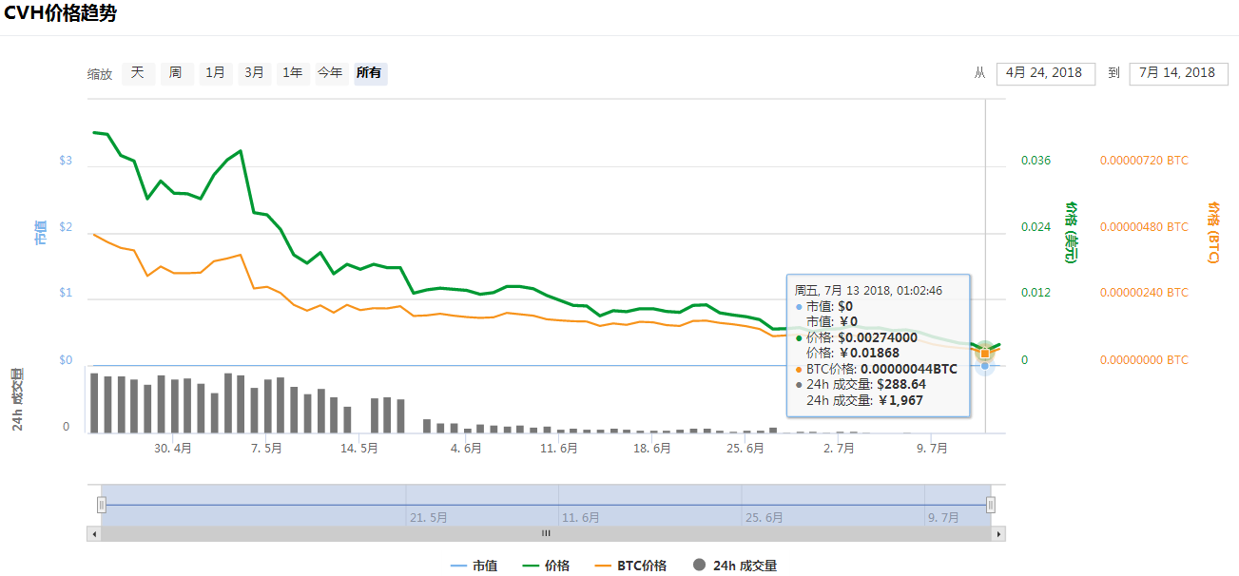
CVH/简历链

Slide 4
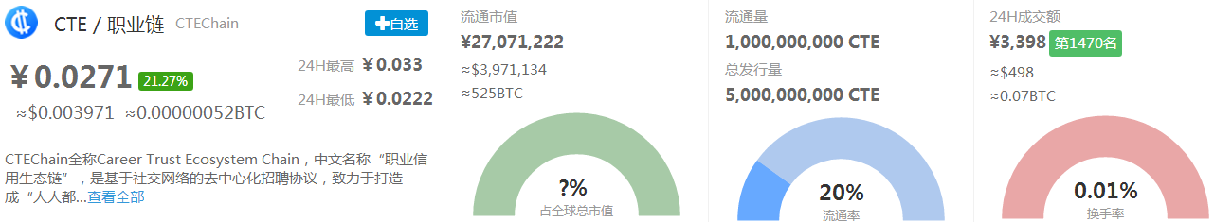
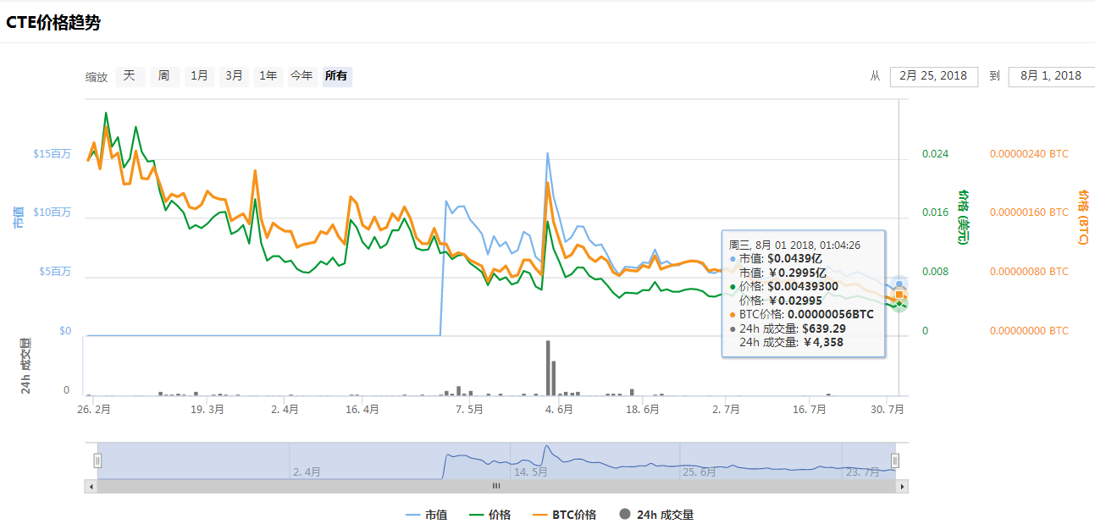
CTE/职业连（融资/口袋兼职）

Slide 5
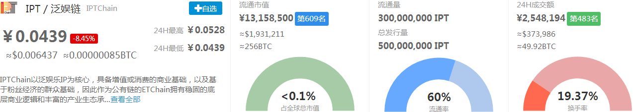
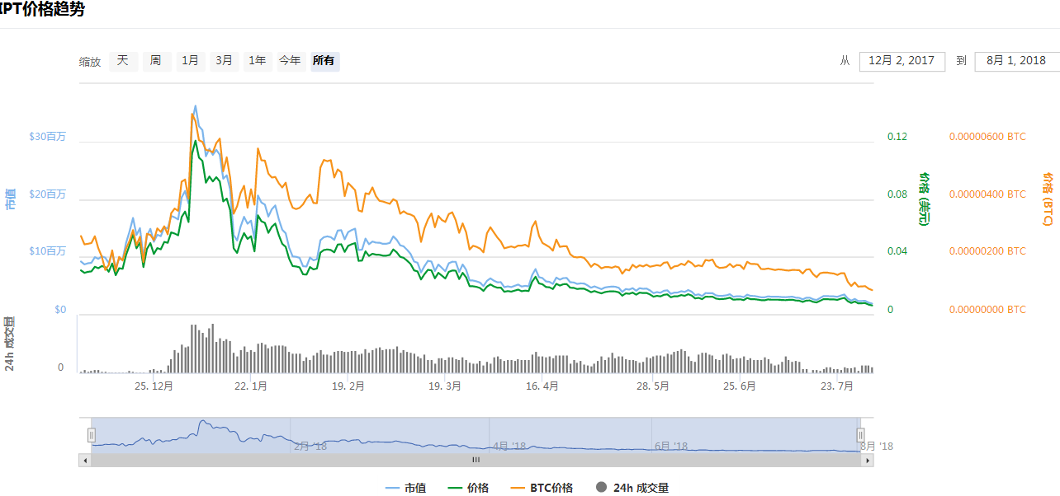
IPT/泛娱链

Slide 6
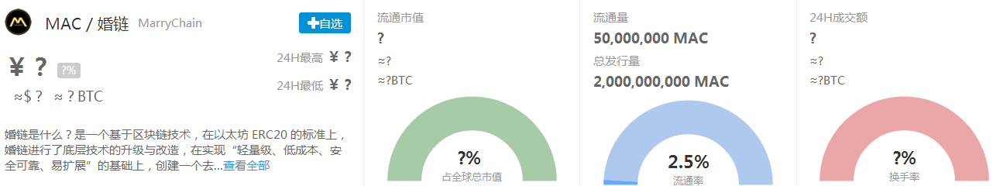
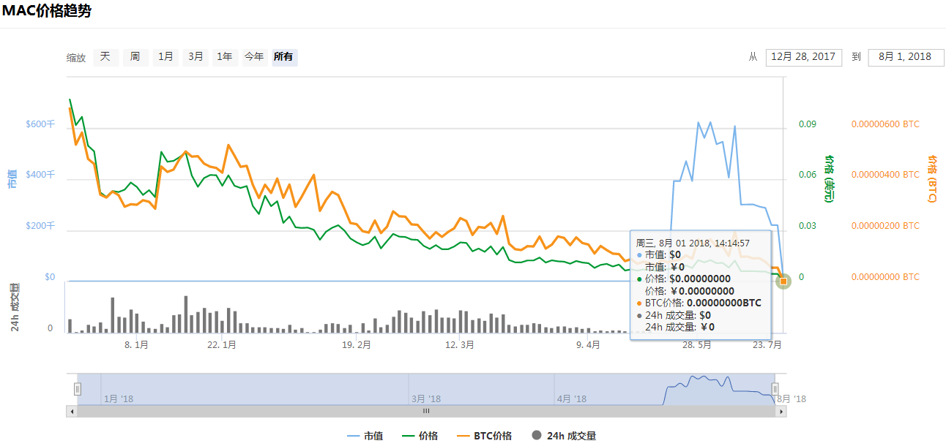
MAC/婚链（非MAC）

Slide 7
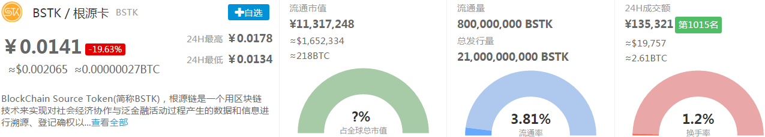
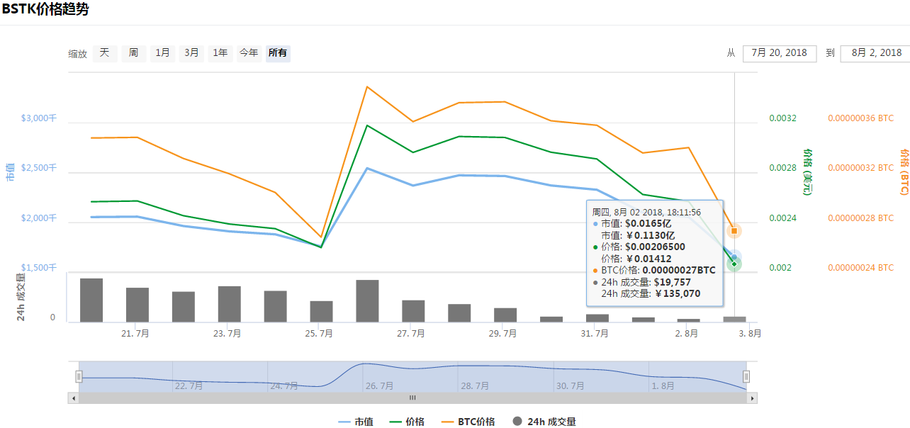
BSTK/根源连

Slide 8
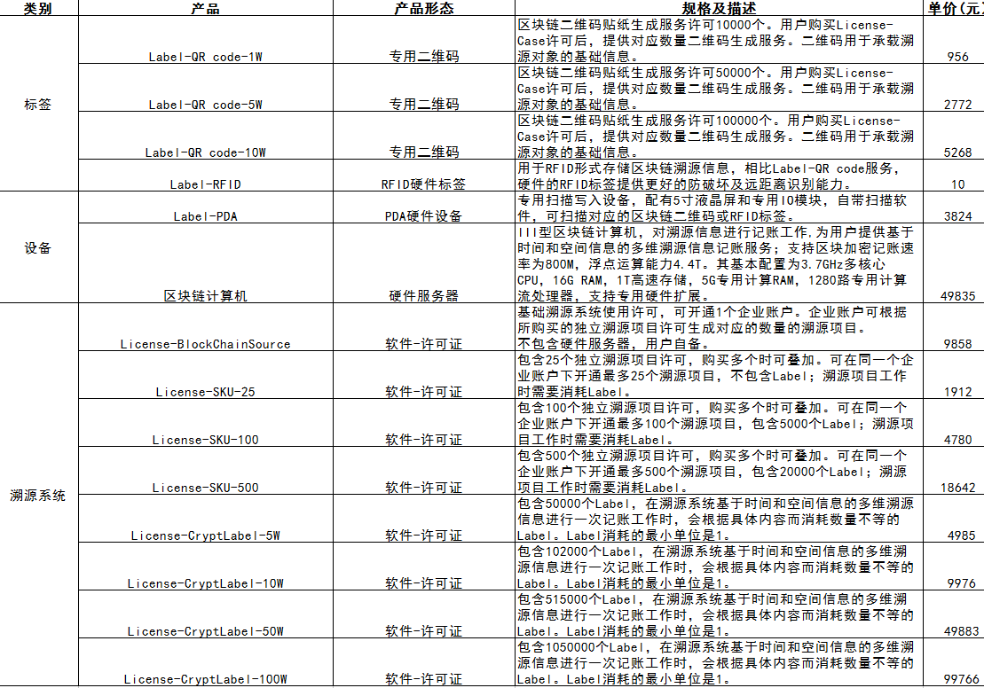
BSTK/根源连
专用二维码：出售二维码，扫描二维码可获得追溯的数据
高级别的二维码（防止破坏和远距离识别）出售
专用的硬件PAD扫描二维码或者高级二维码
项目种类和Labe（类似Token的东西）

Slide 9
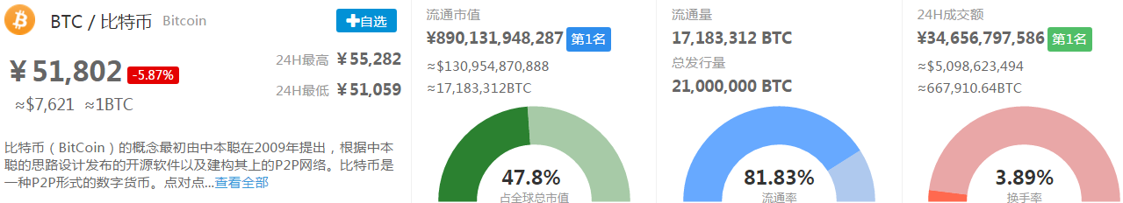
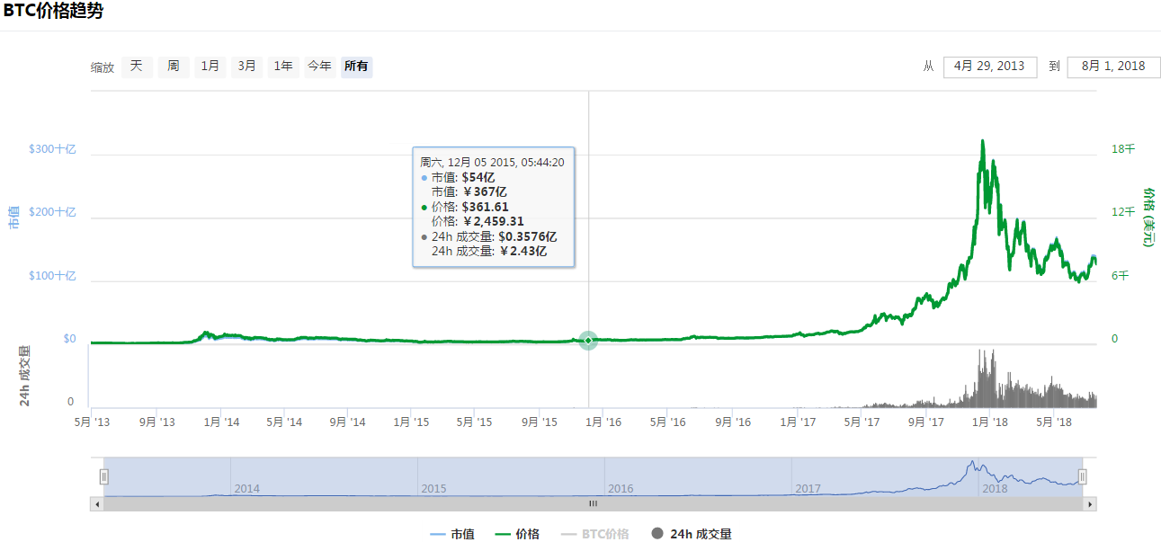
BTC/比特币

Slide 10
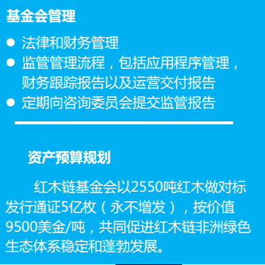
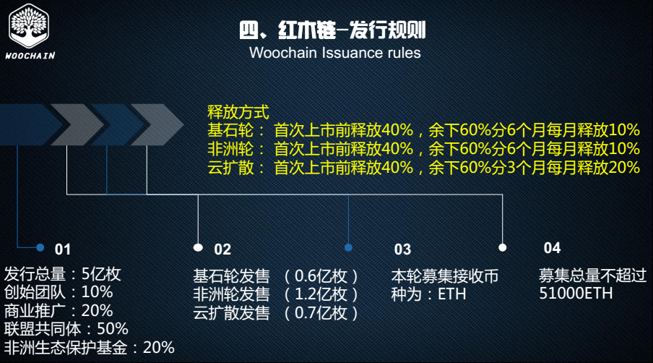
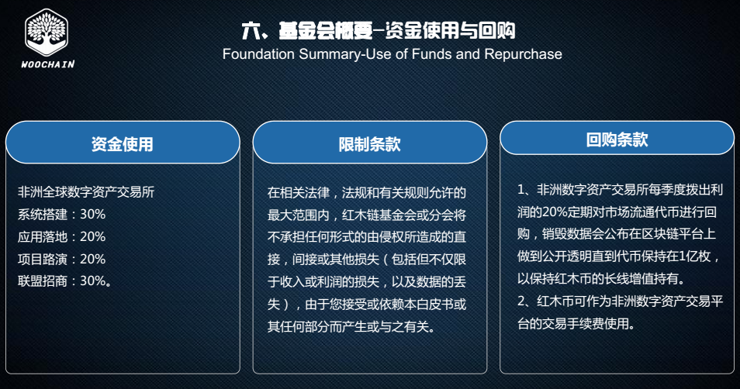
国家：非洲
锚定
释放
回购
采用的POS算法
白皮书更改

Slide 11
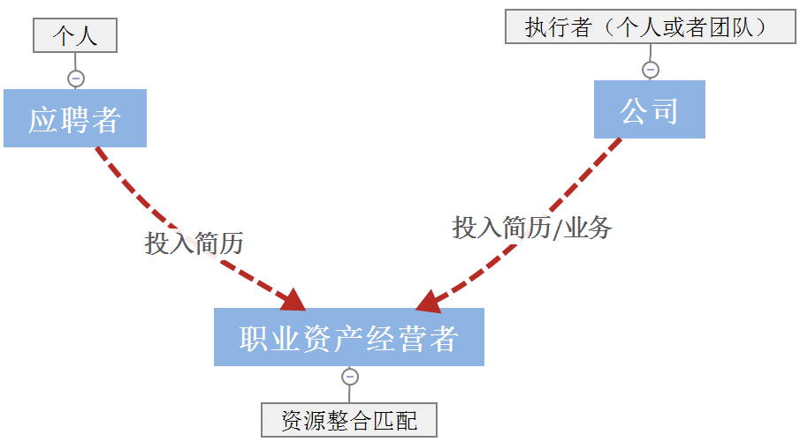
传统IT招聘方式
行业痛点：
简历保密度差，谁都可以任意下载简历，容易造成投简历方个人信息泄露
简历伪造多，让招聘方不能快速招聘，容易造成招聘方等企业重大损失
招聘方需要花大量金钱用在招聘工作上
应聘方需要花大量时间在找工作上

Slide 12
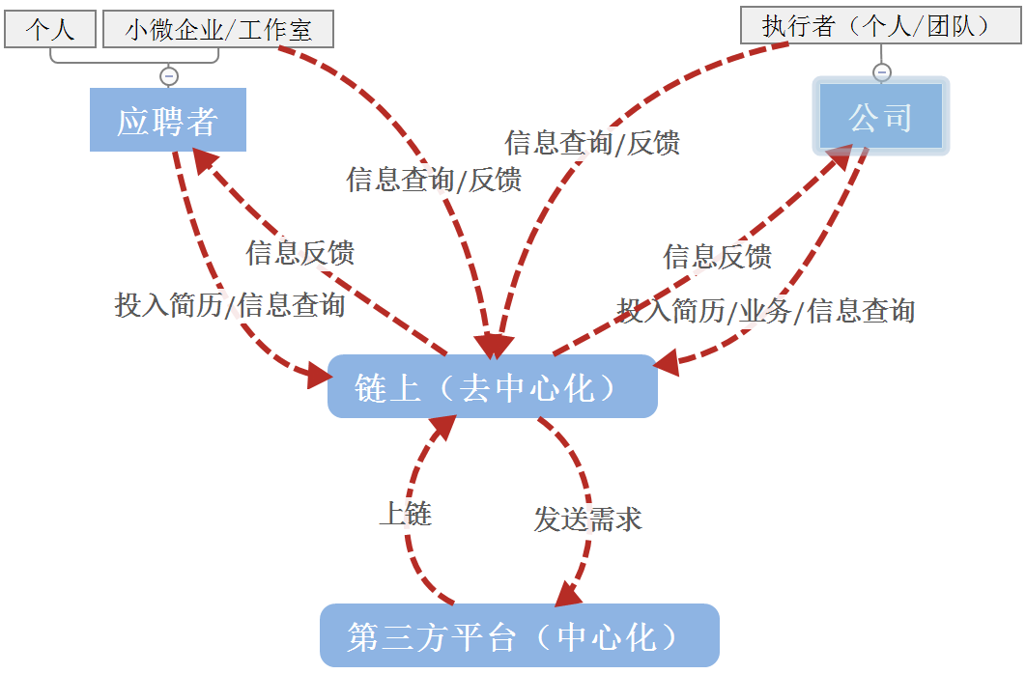
区块链招聘方式

Slide 13
求职者：
出于解决自身问题的目的，通过自我评测以及以往招聘方等上传的培训记录，技术记录，求职记录，简历记录，职场记录等等，最终换区招聘方的录用机会，减少招聘方背调时间。在离职后，招聘方与求职者根据双方的诚信情况和工作详细进行评级啊，成为求职者的职业方案
解决：
求职者不知道如何定位自己
担心简历信息泄露/沉于大海
求职者对于皮包公司的担心
离职身份出现不匹配
把单个个体整合成为小微企业或者工作室
.
.
.
.
.
.

Slide 14
招聘方：
用人单位根据不同的岗位标准，过往信用评分，技术熟练度等多个维度，对求职者的职业水平进行评分定级，进而构建平台的良性价值观，促进职场的健康有利发展，提高效率
解决：
求职者信息作假与事实不符
商务信息出现不匹配
公司信息外泄遭冒牌顶替
公司对员工进行定向培养
（小微企业和工作室）解决纳税问题
.
.
.
.
.
.

Slide 15
职业资产经营者
是指与平台生态相互促进的其他相关企业或合作企业，能够为平台带来高品质的职业数据资产，引入符合最新市场需求的招聘方，服务高水平的求职者，为平台生态的快速构建，可储蓄发展起到积极促进的作用
当招聘软件与链上进行合作之后，通过上链付出相应的Token，即可获取求职者和招聘方的数据资料，通过数据资料分析该求职者或招聘方的信用，能力程度，很好地为双方推荐人才或职位，减少诈骗和对手方的风险
有现金需求的用户向金融机构借贷事情时，金融机构也可以通过接入链上根据数据和信息生态完成本次评估，包括个人信用，技能，职业操守等，从而通过权威数据的评估更真实地展现用户未来的还款能力，而借贷人也有希望获得更便宜的利息
企业内部管理系统通过链上生态分析出员工的性格，未来发展空间已经培养方向等等，从而为塑造企业人才，培养高管储备做准备。作为解决数据沉淀，隐私保护，数据造假等核心问题的区块链技术
担心信息泄露
.
.

Slide 16
交易所原理
需求：用户A拿1BTC换取B的100ETP
用户A挂单买入100ETP，1BTC冻结放入交易所，同时进入交易所的撮合系统等待撮合
用户B挂单卖出100ETP，100ETP冻结放入交易所，同时进入交易所的撮合系统等待撮合
撮合匹配成功。系统结算，B的资产变化增加1BTC并减少100ETP，A增加100ETP并减少1BTC。更新行情（数字货币全放入交易所）
B发出提币请求需要放入钱包中，交易所审核B的资格信息是否有误
如果没有问题，冻结B的1BTC。交易所 打包交易上链（状态更新行情，供用户查看）
区块链上交易完成，交易所更新行情。交易所后台把B冻结的1BTC直接抹成0，更新状态，并给用户提交查询信息
交易所遵循：宽进严出

Slide 17
交易所原理
中心化交易所
交易所和区块链各一套账本，包含充币提币过程，需要人工干涉。如：Okey, HuoBi.pro, Gate.IO, Kraken等
半中心化交易所
交易撮合和行情进行中心化处理，而资产放入区块链上进行结算。如:Ox Project ,Keyber Network 前沿项目
中心化交易所
完全去中心化的交易所，比办中心化更加完善，所有模块去中心化。如：比特股和EtherDelta

Slide 18
积分和数字货币和现状
积分类：与实体经济发生联系，比如超市积分，购买积分，电话积分等，具有单向性，即只能流入消费，不能流出
数字货币（加密货币）：BTC，EHT，Key等
Token(虚拟资产凭证):股权，票据，游戏币，游戏积分，身份证，博客，人生经历等，凡是需要资产记账的地方都可以用Token表示
现状：
截止2018年3月，全球货币1500多种，总市值超过3200亿美元，单比特币就占了一半市值，身下的有以太坊，瑞波币，比特币现金等占另一半
其中中国发起的项目偏于金融，金融类区块链项目接近一半，从全球来看，金融类项目占比不到4成

Slide 19
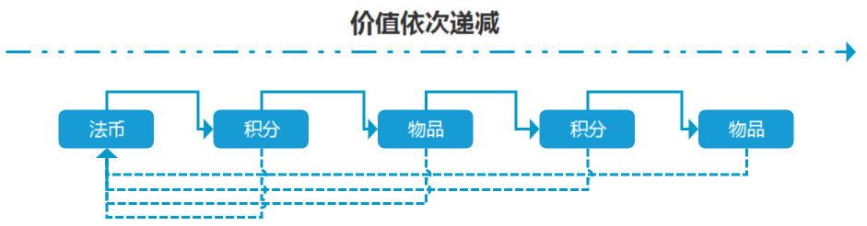
“Token”遵守（QQ币，红木，石材等）：
该时期的总量一定，由智能合约发送货币
遵守单项消费（销毁数字货币）
遵守积分原则和区块链特性

Slide 20
白皮书内容
项目介绍
团队介绍
免责和风险管理
市场分析
发展规划
参考文献
采用的技术架构
优势所在
币的分配和后续发展
商业模式
。
。
。
。
区块链中的不可能三角：
时间
高精度
一致性

